Slide 1
PATOLOGIA CLINICA
Alberto Tommasini
alberto.tommasini@burlo.trieste.it

Slide 3
Ca, Fosfato, Mg ematici dipendono dal bilancio tra deposito/riassorbimento minerale osseo, assorbimento intestinale e escrezione renale. Regolati da paratormone (PTH), calcitonina, 1,25-dihydroxyvitamin D, fibroblast growth factor-23 (FGF-23)
Casue più comuni di IperCa: iperparatiroidismo, cancro (dim PTH aum PTH-related peptide)
Cause di IpoCa: IRC, hypomagnesemia, IpoParatiroidismi, Pseudoipoparatiroidismo, difetto di vitamina D, pancreatite
PTH bioattivo: in pazienti con IRC dove c’è interferenza con test tradizioneli per PTH
PTH intraoperatorio per guidare rimozione complete tessuto in iperparatiroidismo primitivo
Marcatori di riassorbimento osseo possono essere utili nel valutare la risposta a trattamenti anti-osteoporosi
Osteomalacia: incapacità di mineralizzare nuova matrice
Fosfatonine: ormoni regolatori del fosfato

Slide 4
OSSO e minerali: funzione strutturale e di regolazione (Ca P, tampone fosfato). Equilibrio dinamico
Midollare 20% di minerale osseo: sede di emopoiesi e scambio minerale (Struttura che facilità scambi)
Osteoblasti e osteoclasti

Slide 5
Ca, catione più abbondante
1-1.3 Kg in un adulto, 99% come idrossipatite nello scheletro
In siero, 50% free, 10% complessato con aninioni, resto con proteine (80% alb, compete con H+)
Alcalosi, maggior legame di Ca a albumina e ipoCa
Acidosi, minore legame, iperCa
Coagulazione, segnali nervosi, contrazione muscolare, attivazione cellulare
Assunzione 15 to 20 mmol/day (600 - 800 mg/dì), assorbito nel duodeno e digiuno superiore (50% del calcio assunto negli adulti)

Slide 6
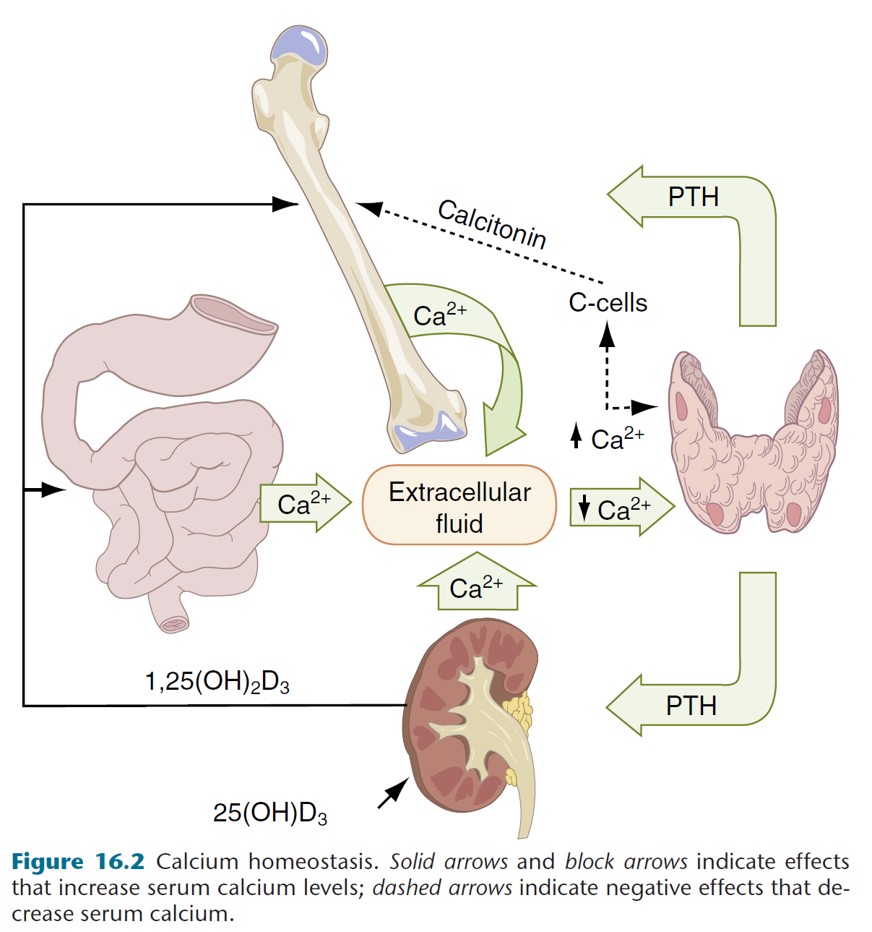
IpoCa
> PTH > osteoblasti > RANKL
> RANKL/RANK attiva osteoclasti
> Ca++ e Fosfato
> Rene aum escrezione fosfati
aum riassorbimento Ca
in presenza di 1,25(OH)2 D3
Agiscono su Ca, ma non sono comandati da Ca
Ormoni tiroidei
GH
Steroidi surrenali e ormoni sessuali

Slide 7
Calcio totale
In siero o plasma eparinizzato 8-8 – 10.3 mg/dL (2.20 – 2.58 mmol/L)
In urina 300 mg/dì (7.49 mmol7dì)
Misurato con strumenti spettrofotometrici con indicatori metallocromici
Misura il calcio totale che rispecchia il calcio libero
In condizioni di ipoalbuminemia, anche il calcio sarà ridotto, ma se correggo il dato in base alla riduzione dell’albumina mantengo una stima che rispecchia meglio la quota ionica (che è quella che mi interessa)
Ca corretto (mg/dL) = Ca misurato + [(Alb normale-alb Misurata) x 0.8]
(alb normale = 4.4 g/dL)

Slide 8
Fosporo (P)
Contenuto 700-800 g 85% nello scheletro
15% fosfolipidi, acidi nucleici, ATP
Nel sangue, P organico pricipalmente nei GR. 8mg/dL organico e 4 inorganico (HPO4-- e H2PO4-)
H2PO4- /HPO4-- 1:1 in acidosi, 1:4 a pH 7.4 e 1:9 in alcolosi
10% legato a proteine sieriche, 35% complessato (con Na Ca …), 55% libero
Nella clinica si misura solo P inorganico

Slide 9
Omeostasi del fosforo
800-1400 mg/dì
60-80% assorbito con trasporto passivo + trasporto attivo stimolato da vit D
Riassorbimento renale in tubulo prossimale insieme a Na (Na-P cotrasportatore), regolato da PTH (inibizione) e dalla concentrazione di P
Vit D aumenta riassorbimento in intestino e rene
GH riduce escrezione renale
FGF-23, prodotto nell’osso in risposta a fosfato elevato > porta ad iperfosfaturia e ridotto assorbimento intestinale
mutazioni in FGF-23, PHEX e MEPE conducono a rachitismo ipofosforemico e calcolosi (terapia con anti-FGF-23 borusumab)

Slide 10
Reazione con molibdato di ammonio
Siero o plasma eparina, meglio al mattino a digiuno
Ref 2.8 – 4.5 mg/dL (0.89-1.44 mmol/L)
Più elevato durante la crescita (4 – 7 mg/dL)

Slide 11
Magnesio
4° catione dopo calcio, sodio, potassio
22.66 g di contenuto, 50-60% nell’osso
1% in fluidi extracellulari
Ref 0.75 – 0.95 mmol/L (1.7.2.2 mg/dL)
In GR 3 x in siero

Slide 12
PTH
Intero bioattivo, emivita di 4’
Dosaggio immunoenzimatico
Ref 10-65 pg/mL in adulti. Dosaggio in siero
Calcitonina
Diagnosi precoce del carcinoma midollare della tiroide

Slide 13
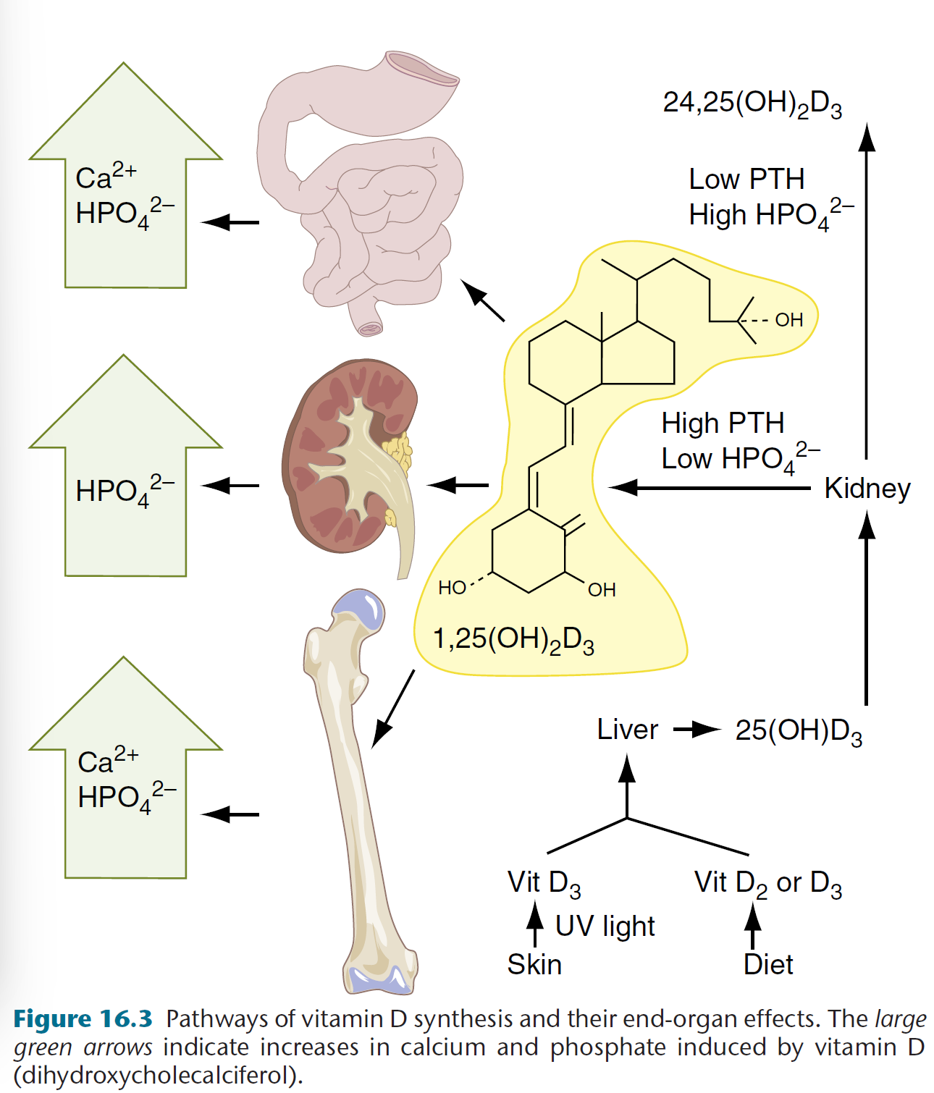
Vitamina D
Colecalciferolo, ingerito con la dieta o trasformato nella cute da 7-deidrossicolesterolo
In seguito ad esposizione a UV
Fegato: 25-OH-D, trasportata al rene da vit-D binding protein
Rene: 1-alfa-idrossilasi > 1,25 (OH)2 D3
(regolato da P, Ca, PTH)
Analisi. Spettrometria di massa
25 OH D Ref 10-50 ng/mL 825-125 nmol/L)

Slide 14
IPERCALCEMIA
CAUSE
CON PTH AUMENTATO
Iperparatiroidismo primitivo (alto Ca e basso P)
Forme familiari Multiple endocrine neoplasia (ulcere da ipergastrina)
Insufficienza renale, pseudo-iper-PTH (inizialmente normoCa e altoP, poi entrambi)
NON MEDIATE DA PTH
Associata a neoplasia (con metastasi ossee o paraneoplastica)
Eccesso di vit D
Tireotossicosi
Sarcoidosi (vit D da macrofagi)
Sintomi: anoressia, nausea, stipsi, ipotonia, depressione, onde T elevate in ECG, nefrolitiasi, letargia, coma
Se elevato anche P > rischio deposizione ectopica Ca-P
> Particolarmente in presenza di alcalosi (polmone, rene, mucosa profonda dello stomaco)
Iperparatiroidismo primitivo
Di solito da adenoma delle paratiroidi. Associato a dim P e tendenza a lieve acidosi per dim riassorbimento di bicarbonati
A livello osseo: osteite fibrosa cistica
Notes:
La valutazione dell’ipercalcemia deve includere P, PTH, funzione renale e equilibrio acido base

Slide 15
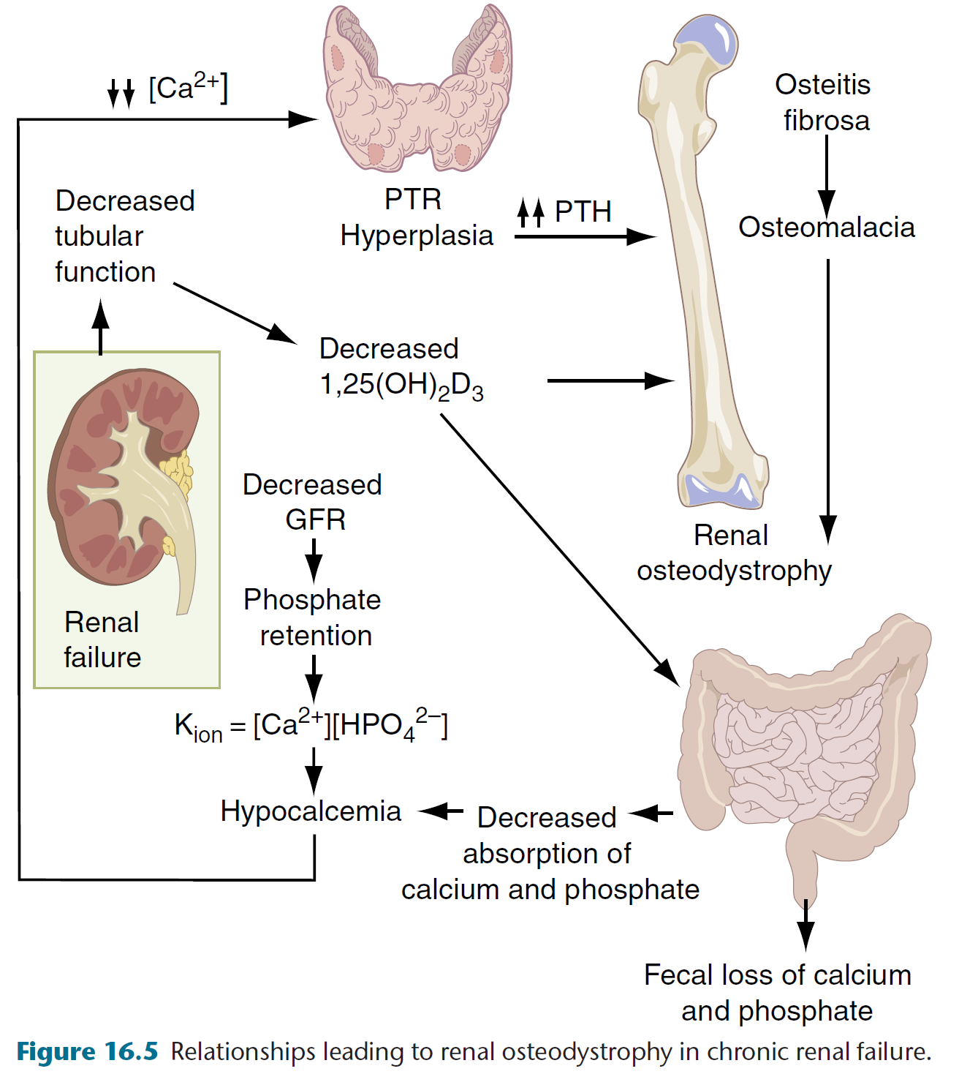
Insufficienza renale
Equilibrio con graduale depauperamento del Ca osseo e fragilità ossea, calcificazioni vascolari
Trattamento:
Chelanti del fosforo
Vitamina D
Dialisi

Slide 16
IPOCALCEMIA
CAUSE
CON PTH RIDOTTO
Difetto di PTH (chirurgico, s. DiGEorge, autoimmune)
IpoMg grave
Resistenza a PTH PseudoipoPTH
VITAMINA D- CORRELATE
Difetto di vit D
Tubulopatie renali, insuff. renale
Resistenza a vit D
Pancreatite acuta
Sintomi: spasmi muscolari, parestesie, aritmie con allungamento dell’intervallo QT e basse T all’ECG, fino a convulsion e tetania
Ipoparatiroidismo
Riduzione Ca e P, dim 1,25-D3
Pseudoipoparatiroidismo (osteodistrofia ereditaria di Albroght)
Resistenza al PTH. Bassa statura, obesità
Rachitismo vitamina D carente o resistente

Slide 17
